Slide 1
113學年圖書資源利用課程
大同大學圖書資訊處 圖書服務組
113年9月
Notes:
1

Slide 2
課程大綱
圖書館資源介紹：圖書/視聽、電子資料庫、電子期刊、電子書
如何使用電子書及電子雜誌
校外使用電子資源 - Proxy連線設定
如何取得非本館館藏
  推薦圖書
  全國文獻傳遞服務(NDDS)
  館際合作證
TronClass - 常用資料庫教育訓練

Slide 3
圖書館資源介紹
圖書/視聽、資料庫、電子期刊、電子書

Slide 4
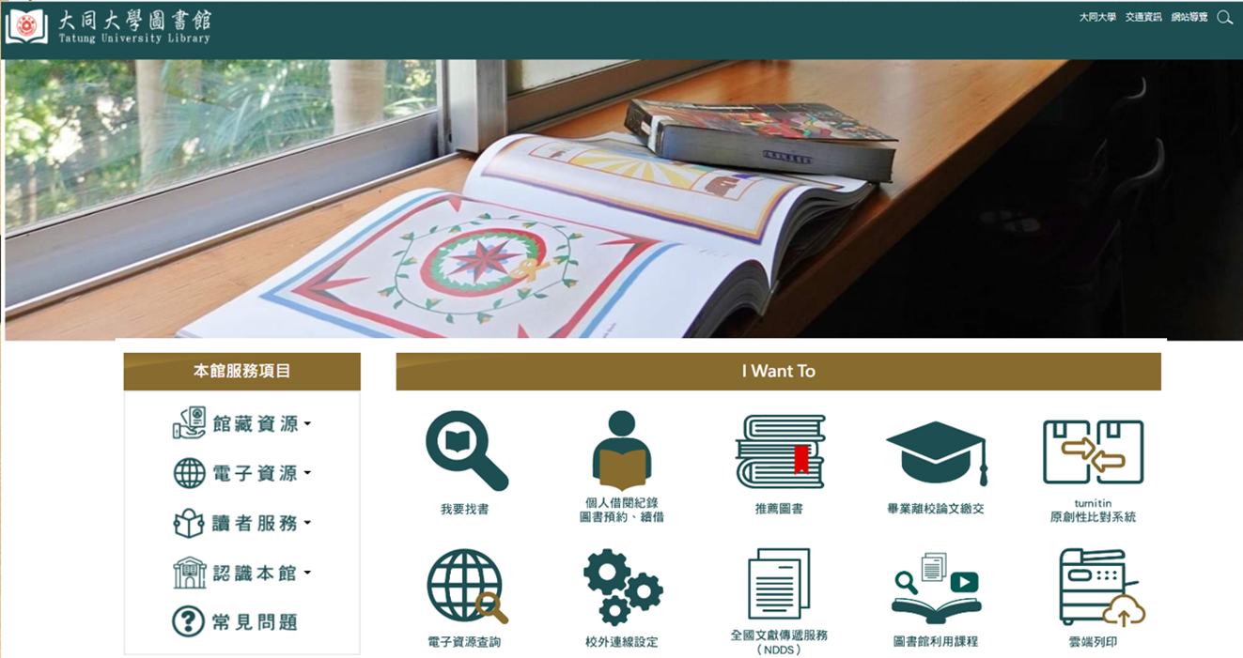
圖書館首頁
Notes:
https://library.ttu.edu.tw

Slide 5
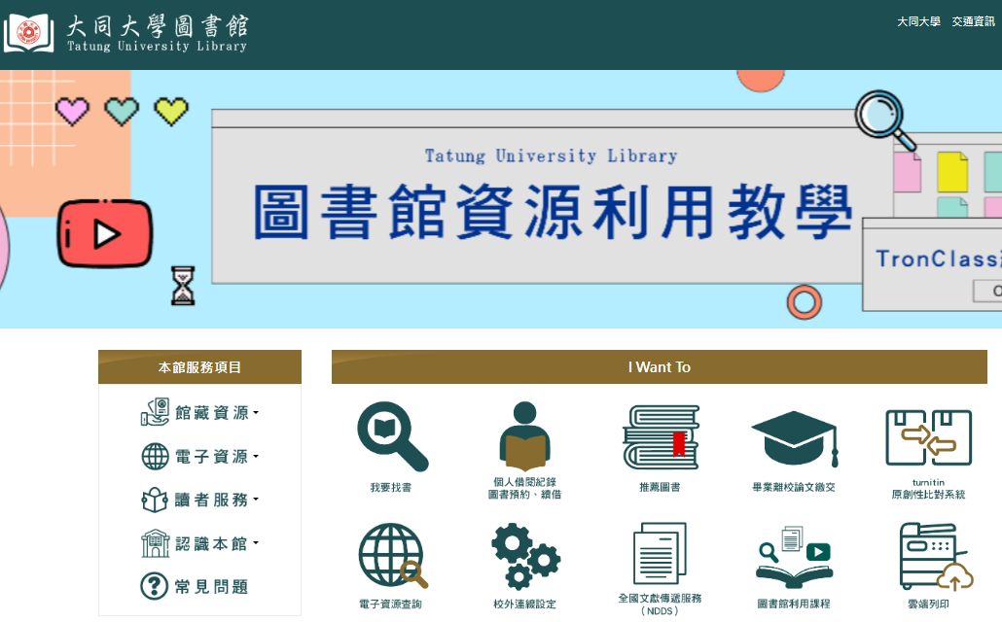
圖書館首頁 - 我要找書

Slide 6
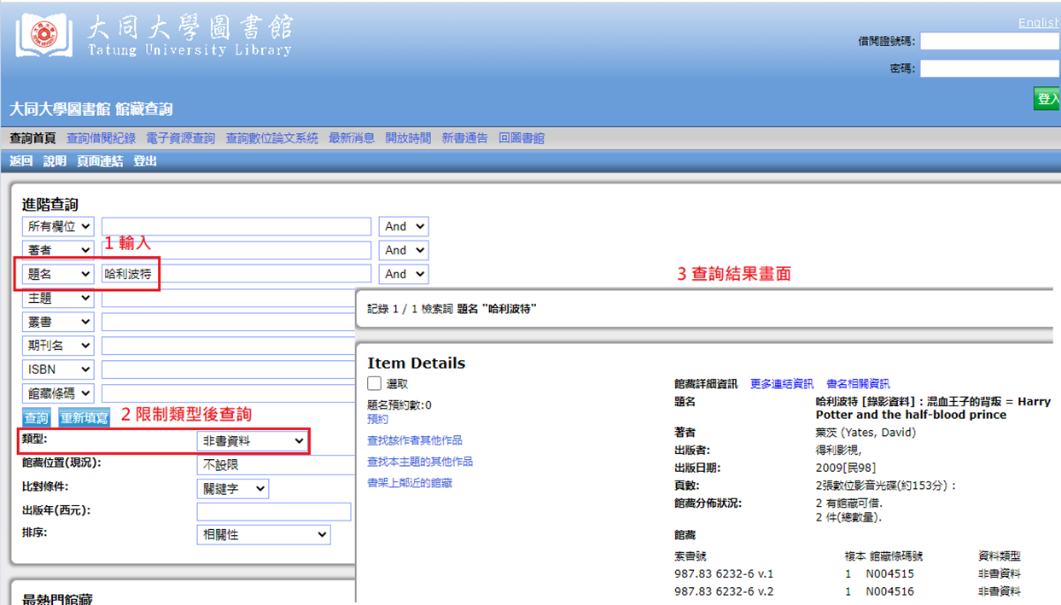
我要找書 - 館藏目錄查詢

Slide 7
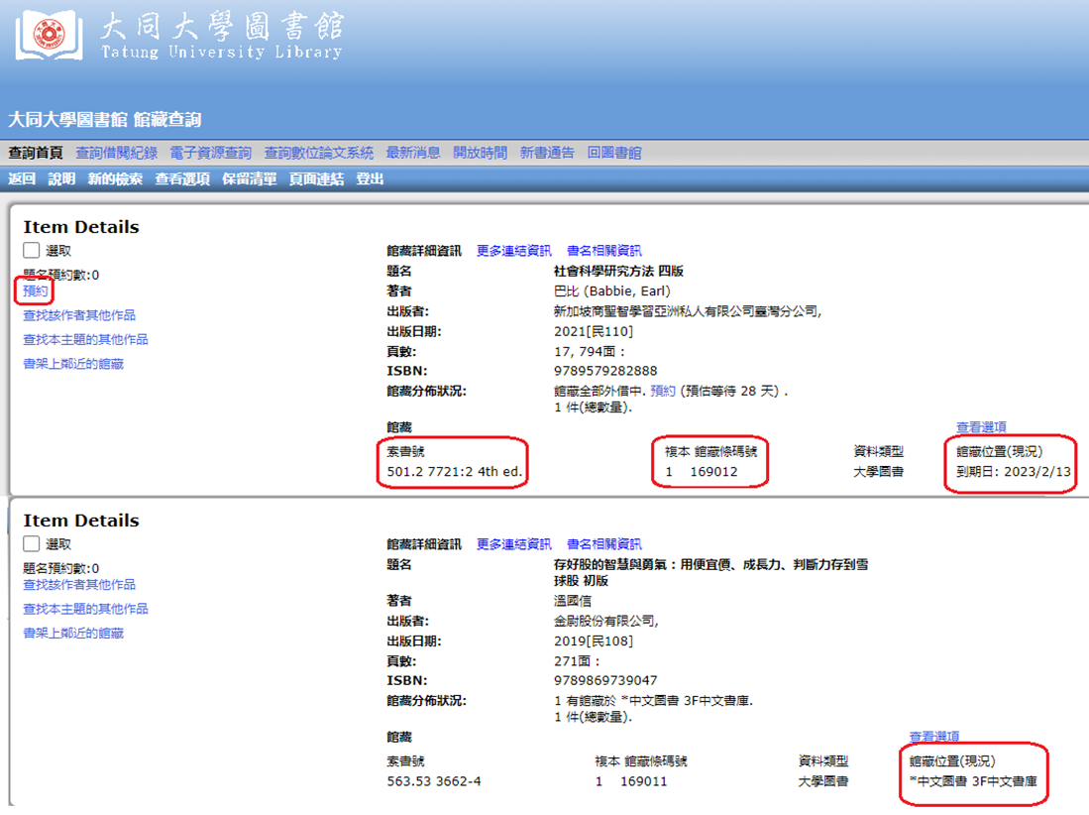
我要找書 - 館藏目錄查詢結果
紙本圖書

Slide 8
圖書館首頁 -電子資源查詢

Slide 9
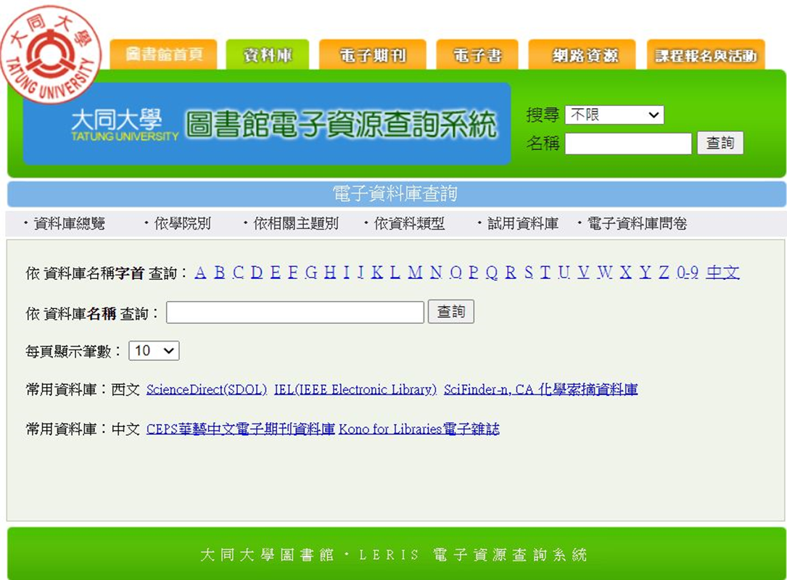
電子資源查詢系統
4種 資源類型
分別瀏覽或
查詢各類資源

Slide 10
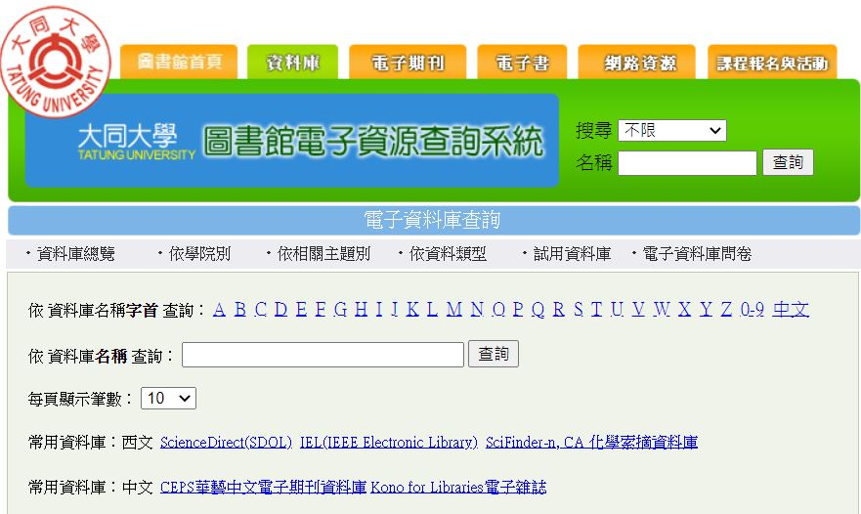
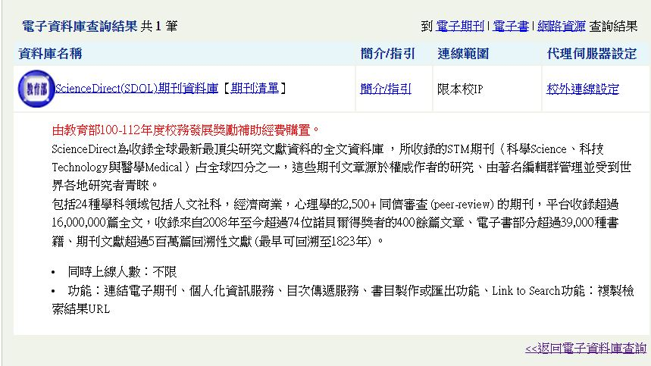

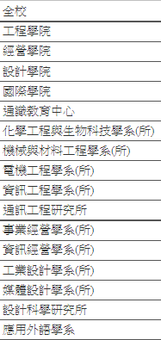
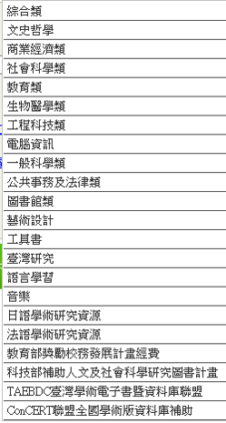
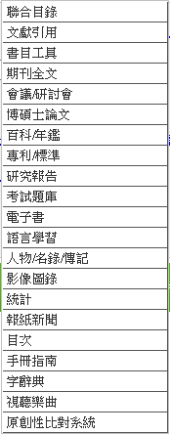
電子資源查詢系統-資料庫
4種 瀏覽方式

Slide 11
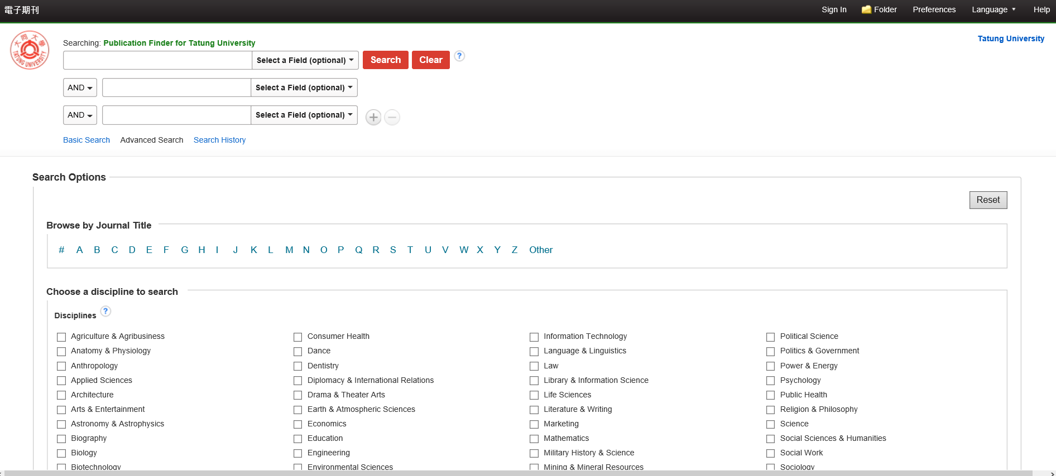
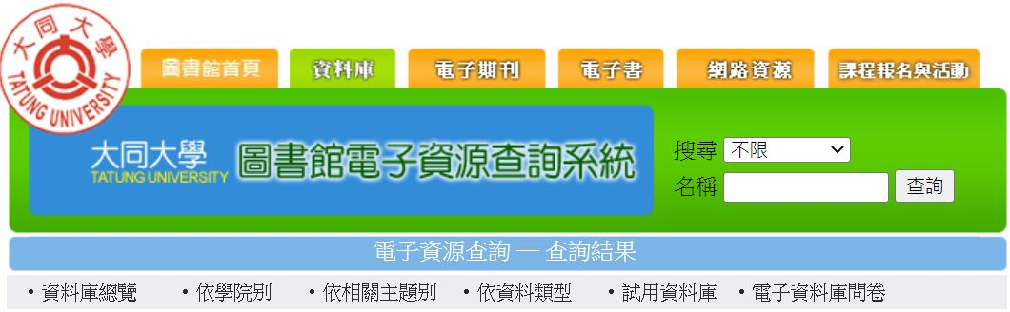
電子資源查詢系統 - 電子期刊
英文A-Z索引

Slide 12
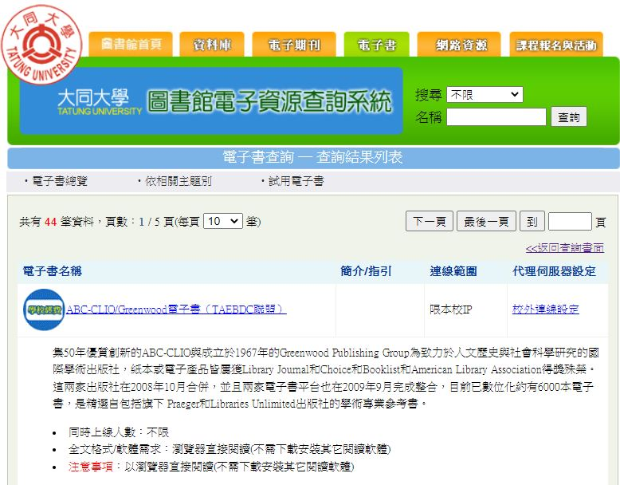
電子資源查詢系統-電子書/網路資源

Slide 13
如何使用電子書及電子雜誌
電子書連結入口、電子書登入、電子雜誌

Slide 14
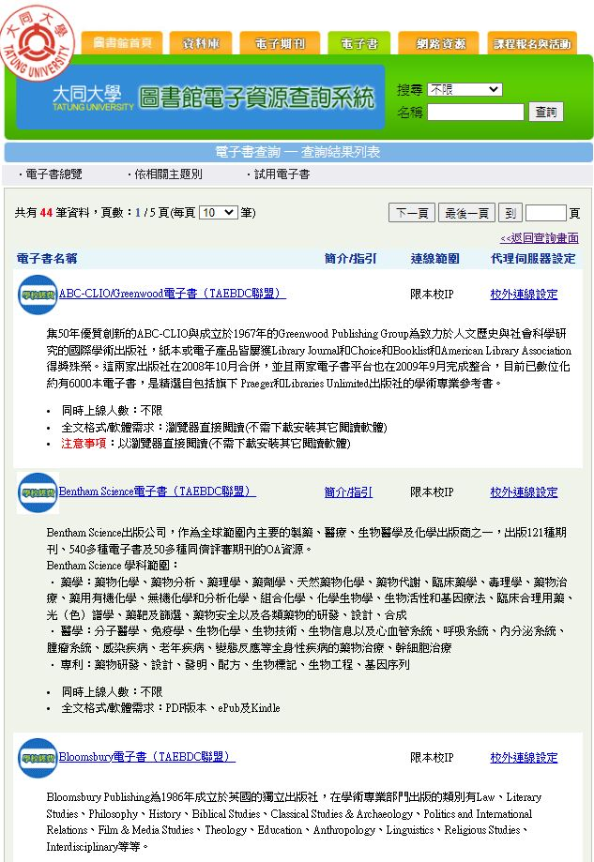

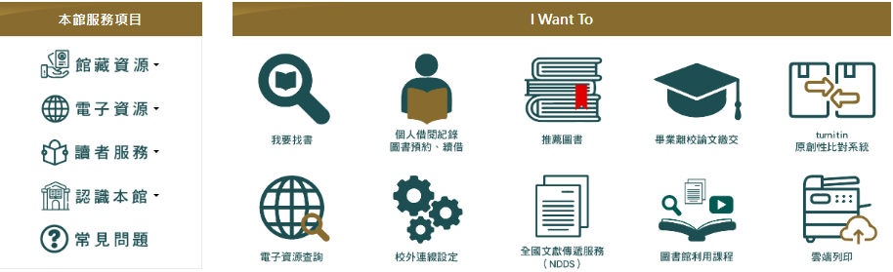
電子書連結入口
入口一：電子資源查詢系統

Slide 15
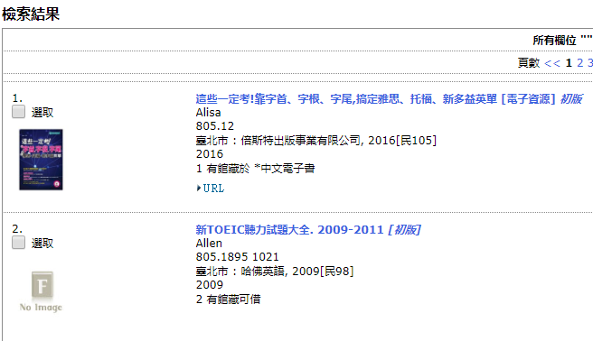
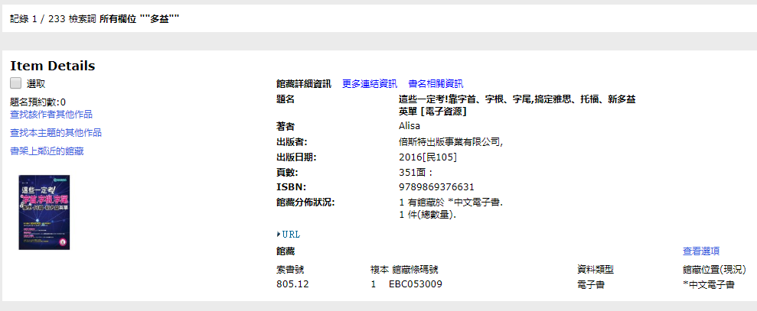
電子書連結入口
入口二：我要找書 > 館藏查詢

Slide 16
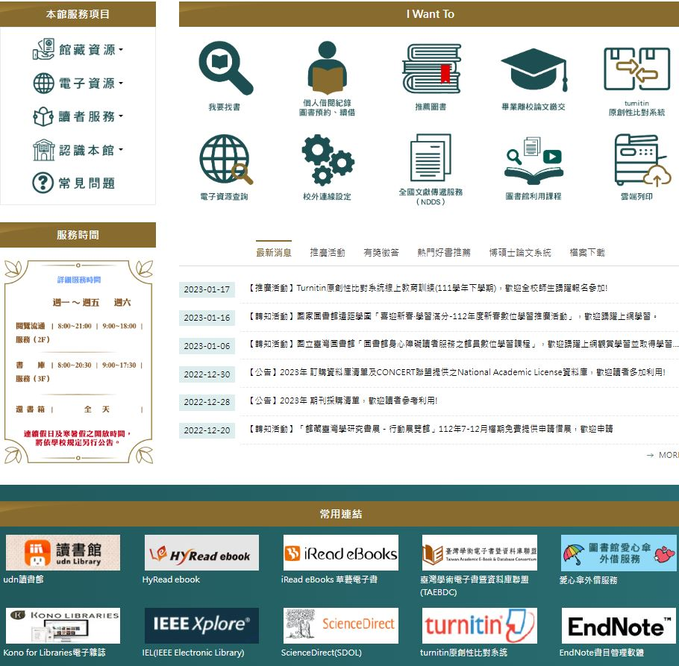
電子書連結入口
入口三：圖書館首頁下方常用連結

Slide 17
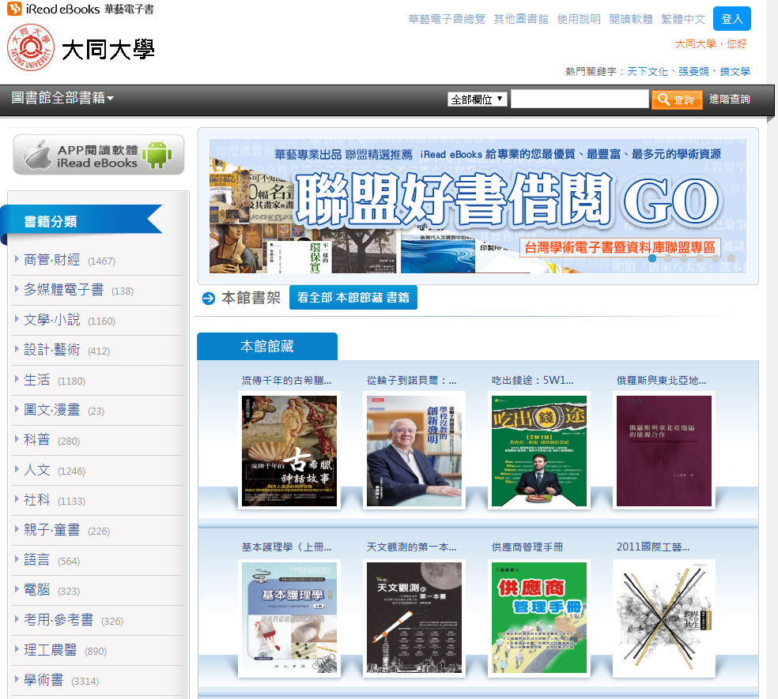
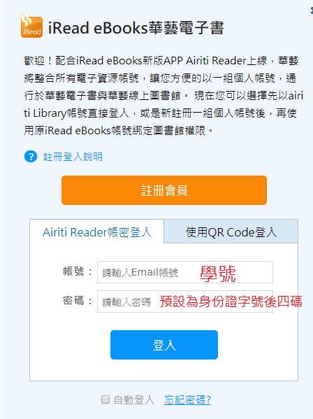

中文電子書 - iRead eBook華藝電子書
iRead eBook手機App

Slide 18
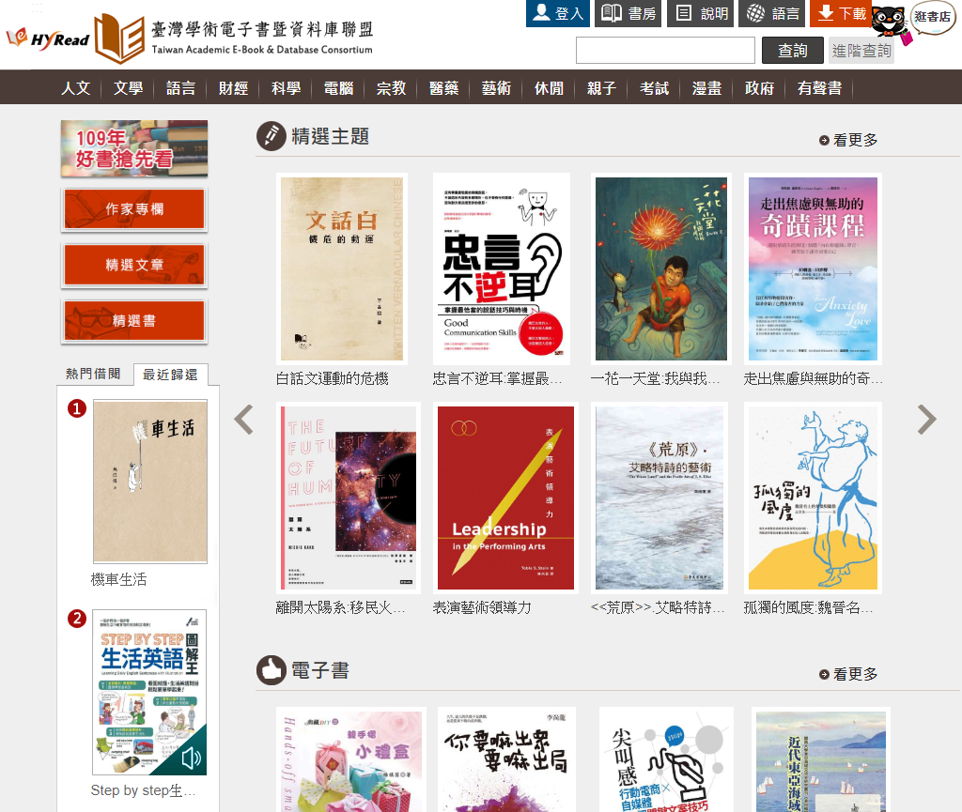
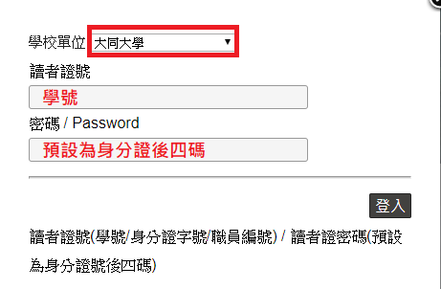

中文電子書 - HyRead ebook華藝電子書
HyRead eBook手機App

Slide 19
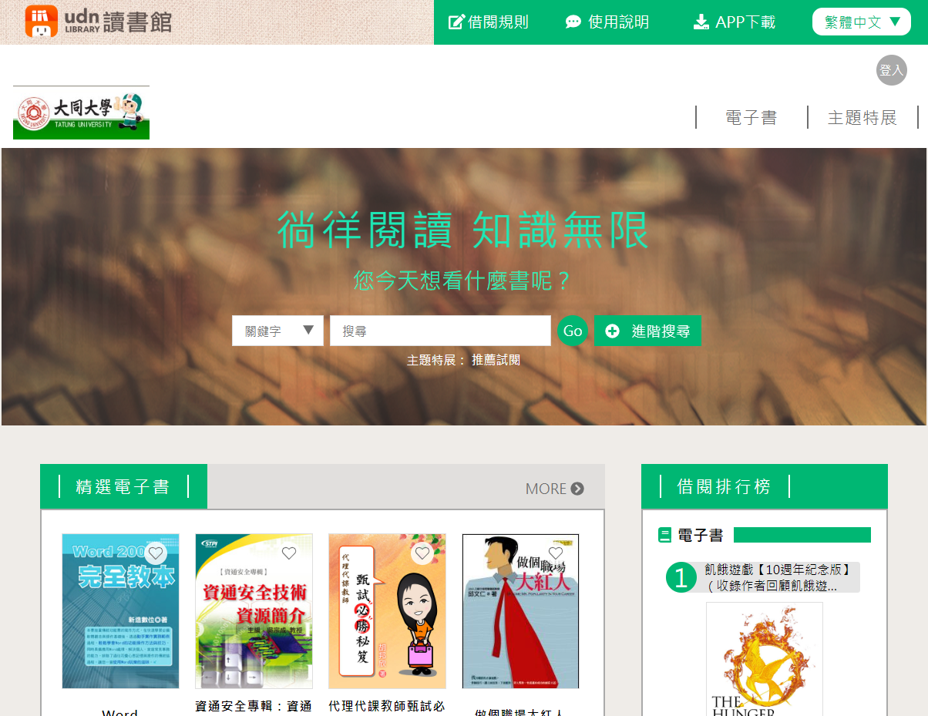
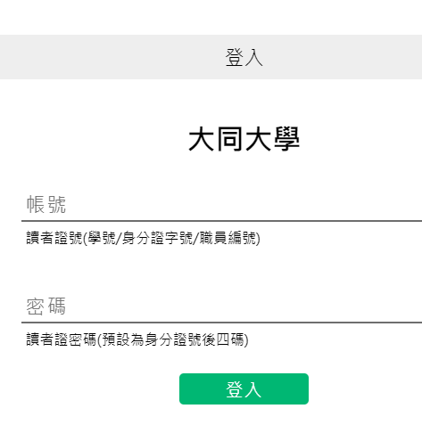

中文電子書 - udn讀書館
udn讀書館
手機App

Slide 20
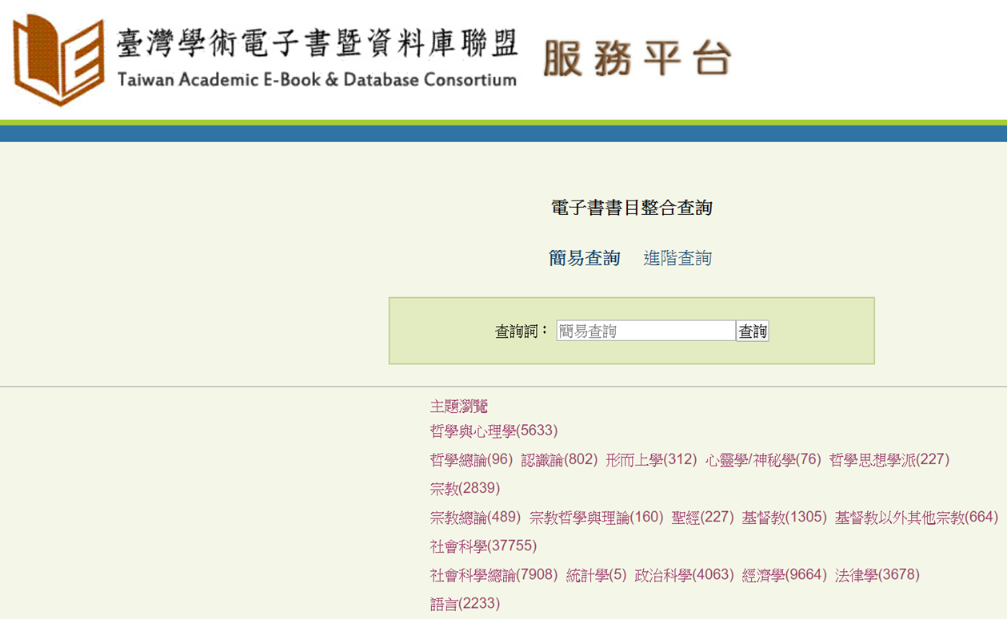
臺灣學術電子書整合查詢系統(taebdc)
超過20萬本中文、西文電子書，
提供線上瀏覽與章節列印、下載

Slide 21
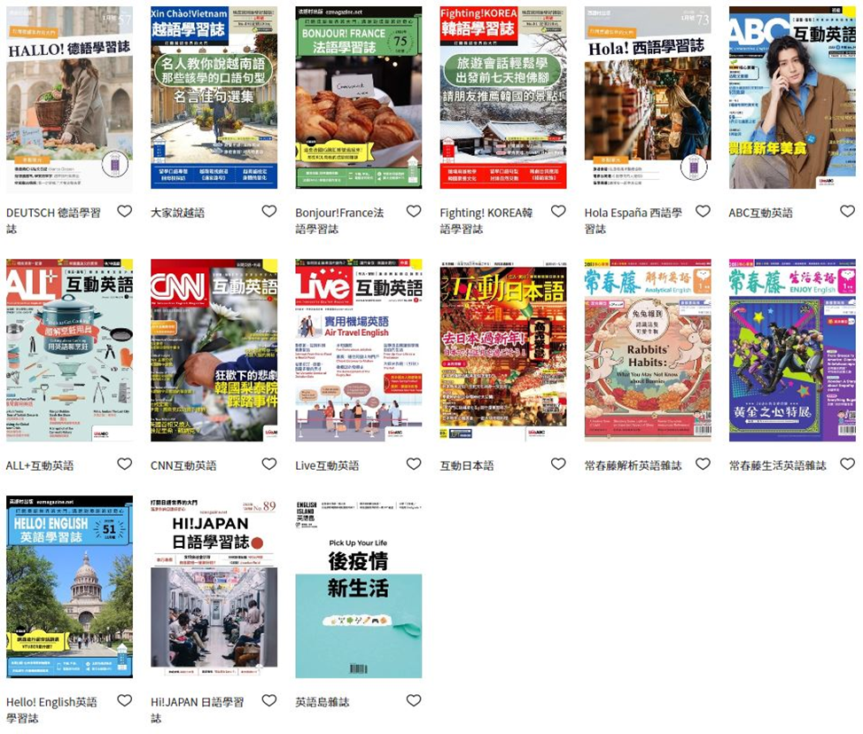
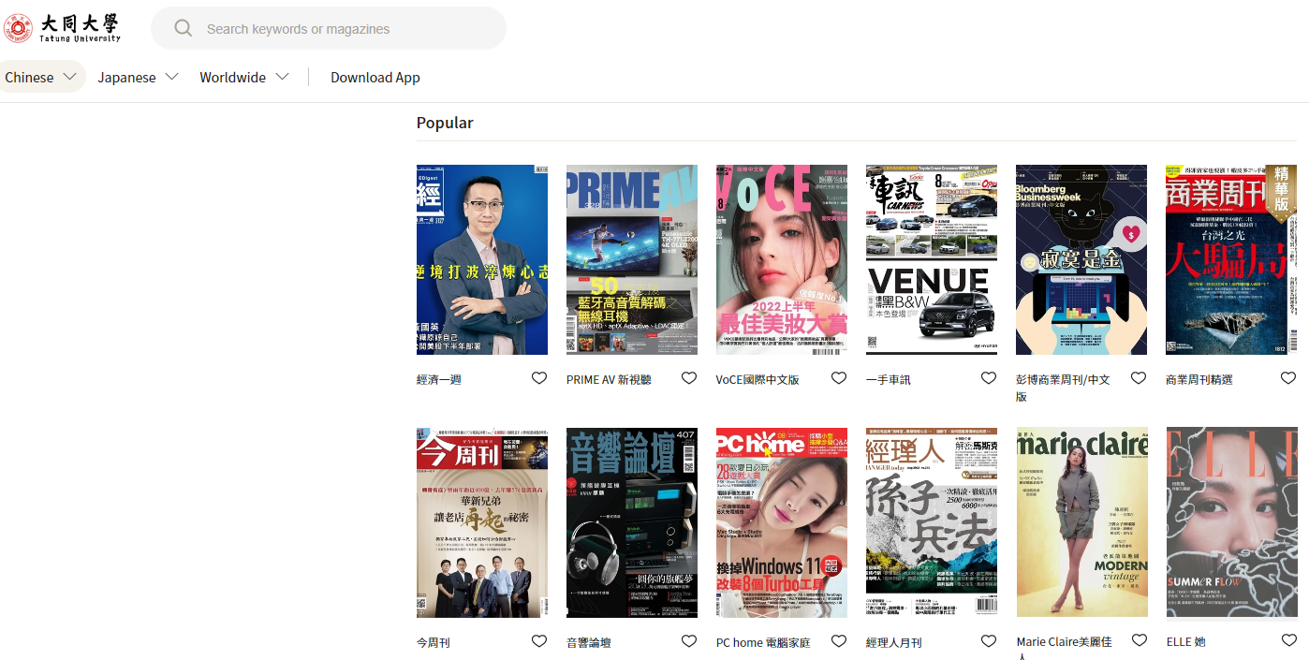
語文學習雜誌、流行雜誌線上閱讀
Kono for Libraries電子雜誌
包含：商業企管、語文學習、投資理財、科技電腦、藝術設計、休閒運動、社會人文、流行時尚、家庭生活等

Slide 22
校外使用電子資源
Proxy連線設定

Slide 23
圖書館首頁 - 校外連線設定

Slide 24
Step 1 - Proxy帳密申請
1
登入大同大學學生校園資訊系統
3
2
Notes:
‧校園外代理伺服器設定：proxy.ttu.edu.tw；port:3128
‧帳密：學號／自訂的密碼

Slide 25
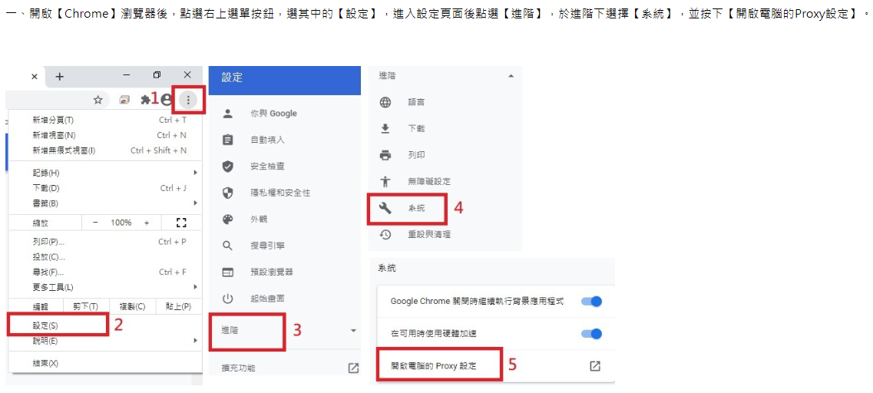
Step 2 - Chrome設定Proxy連線
Notes:
‧校園外代理伺服器設定：proxy.ttu.edu.tw；port:3128
‧帳密：學號／自訂的密碼

Slide 26
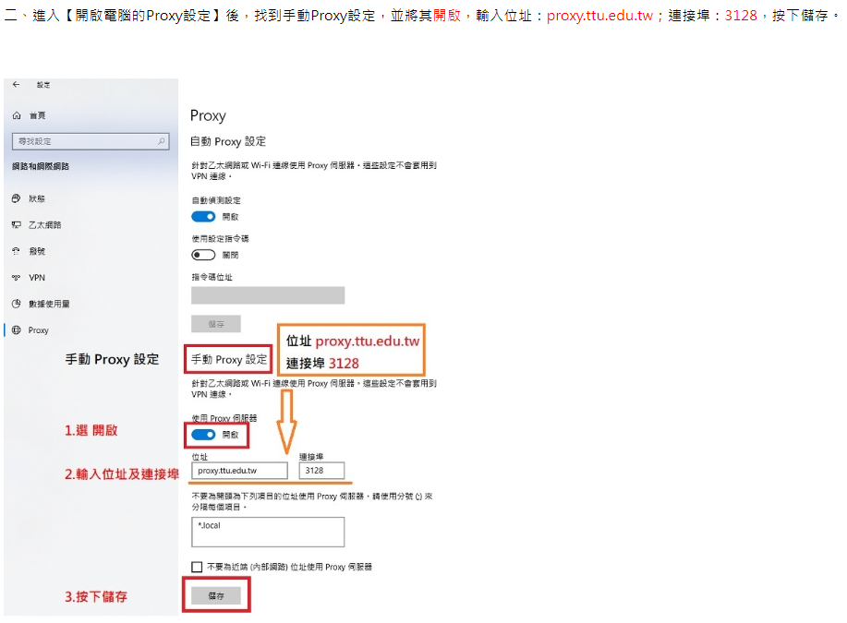
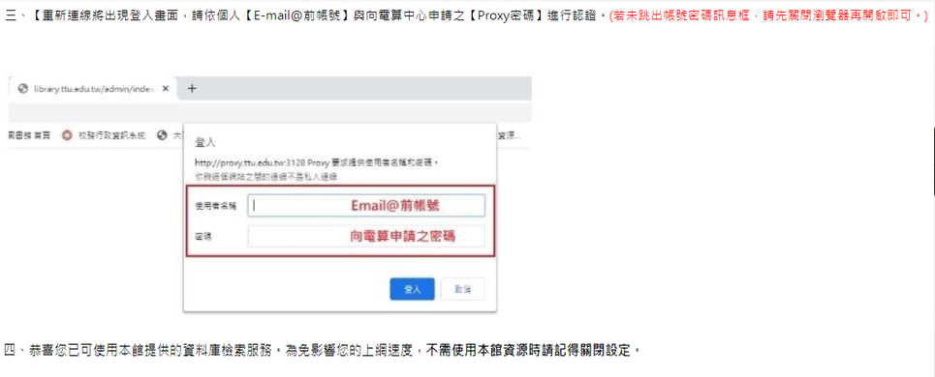
Step 2 - Chrome設定Proxy連線
＊Safari瀏覽器(MAC)Proxy設定教學請點此
Notes:
‧校園外代理伺服器設定：proxy.ttu.edu.tw；port:3128
‧帳密：學號／自訂的密碼

Slide 27
如何取得非本館館藏
學生推薦圖書
全國文獻傳遞服務(NDDS)
館際合作證

Slide 28
如何取得非本館館藏-①推薦圖書

Slide 29
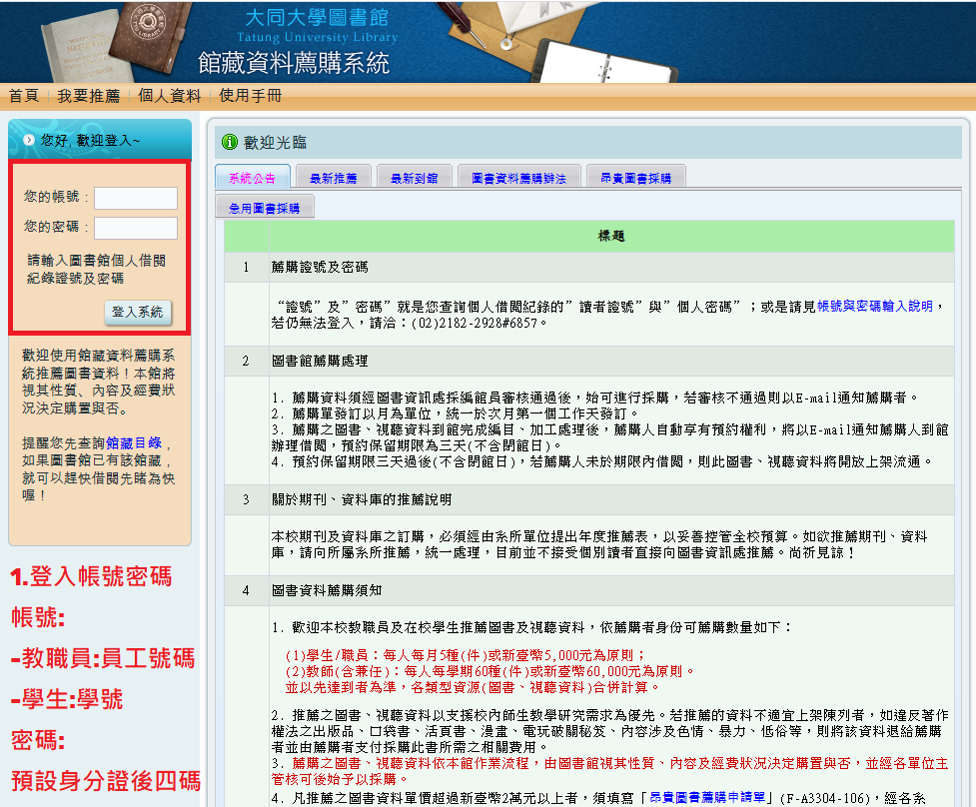
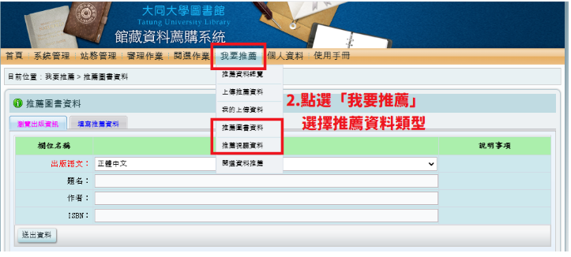
如何取得非本館館藏-①推薦圖書
Notes:
29

Slide 30
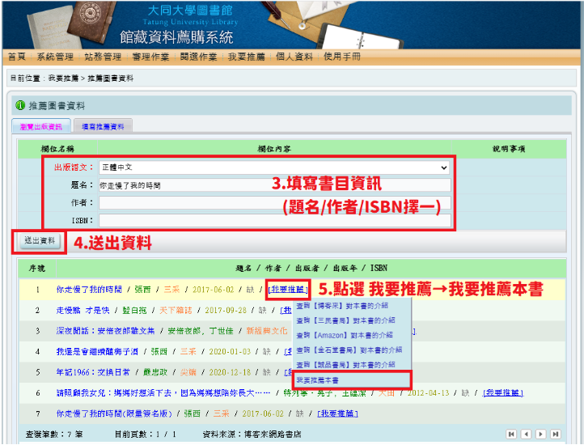
如何取得非本館館藏-①推薦圖書
Notes:
30

Slide 31
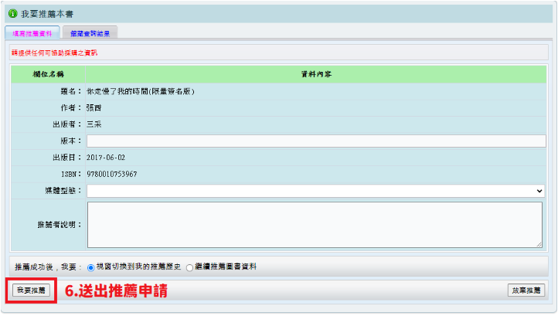
如何取得非本館館藏-①推薦圖書
Notes:
31

Slide 32
如何取得非本館館藏-②NDDS

Slide 33
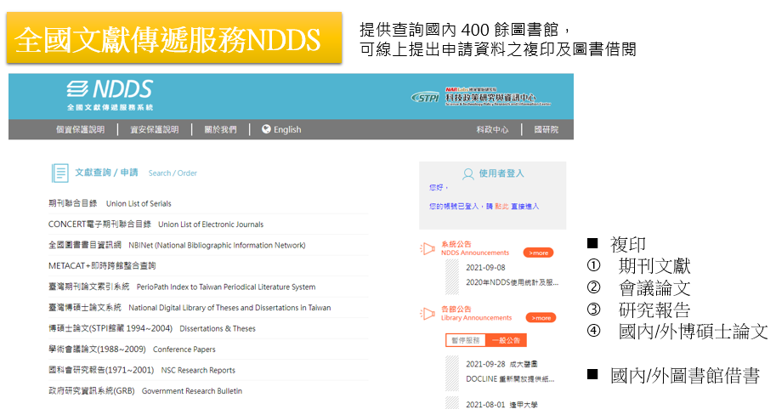
如何取得非本館館藏-②NDDS

Slide 34
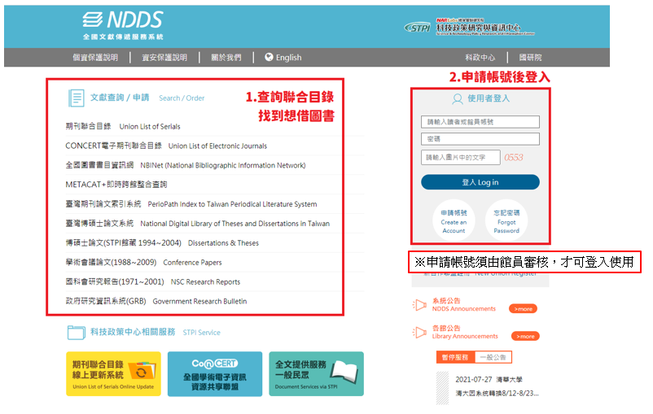
如何取得非本館館藏-②NDDS-借書

Slide 35
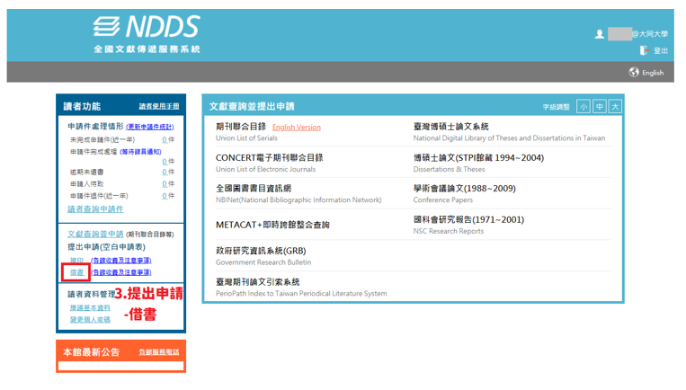
如何取得非本館館藏-②NDDS-借書

Slide 36
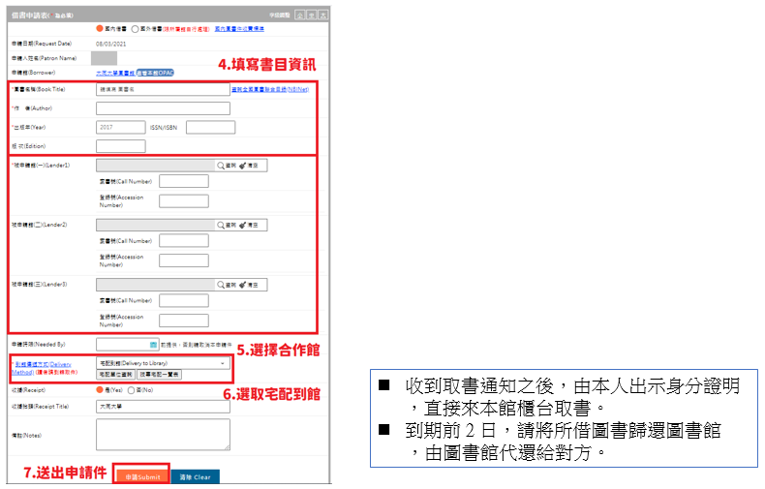
如何取得非本館館藏-②NDDS-借書

Slide 37
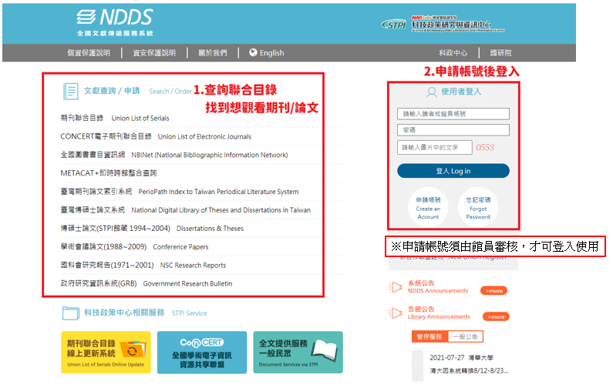
如何取得非本館館藏-②NDDS-複印

Slide 38
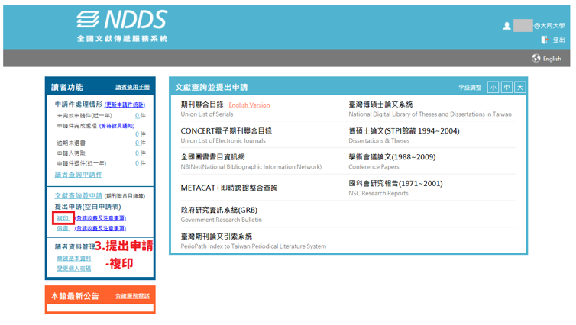
如何取得非本館館藏-②NDDS-複印

Slide 39
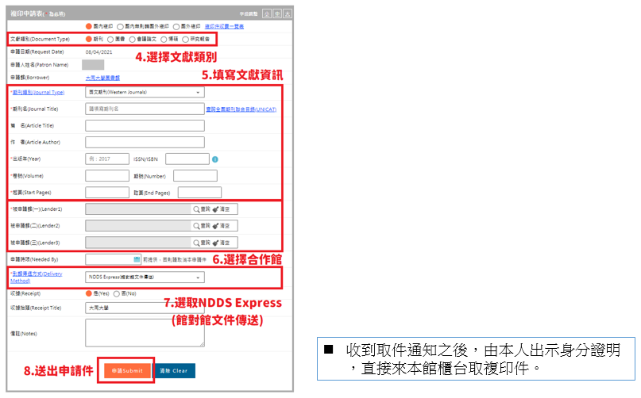
如何取得非本館館藏-②NDDS-複印

Slide 40
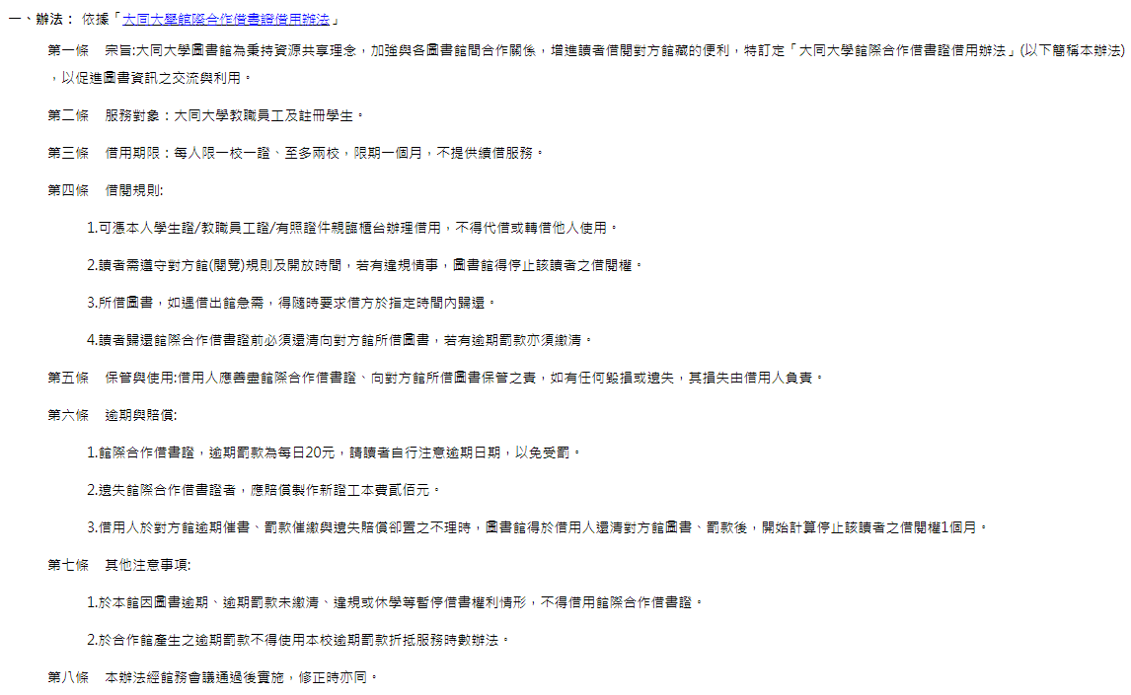
如何取得非本館館藏-③館際合作證
※合作圖書館清單及各館規定

Slide 41
TronClass網路大學
常用資料庫教育訓練
Turnitin原創性比對系統教育訓練

Slide 42
TronClass - 圖書館利用課程

Slide 43
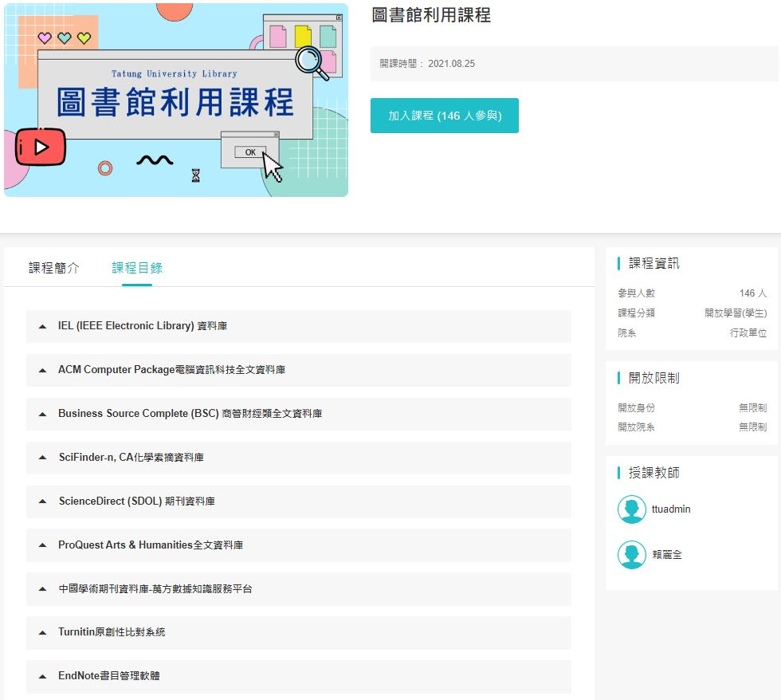
TronClass - 圖書館利用課程
1.點選加入課程
(課程加入後，該處即變更為進入課程)
2.點選進入課程後，觀看教學影片

Slide 44
感謝您的聆聽
Thanks for your attention
~若有其他問題，歡迎聯絡圖書館~
簡報下載：圖書館首頁 > 檔案下載 > 【圖書資源利用】課程
https://library.ttu.edu.tw/

